Slide 1
DIGITALNI SUSTAVI ZA OBRADU SIGNALA
DSOS13
Julije Ožegović
FESB Split

Slide 2
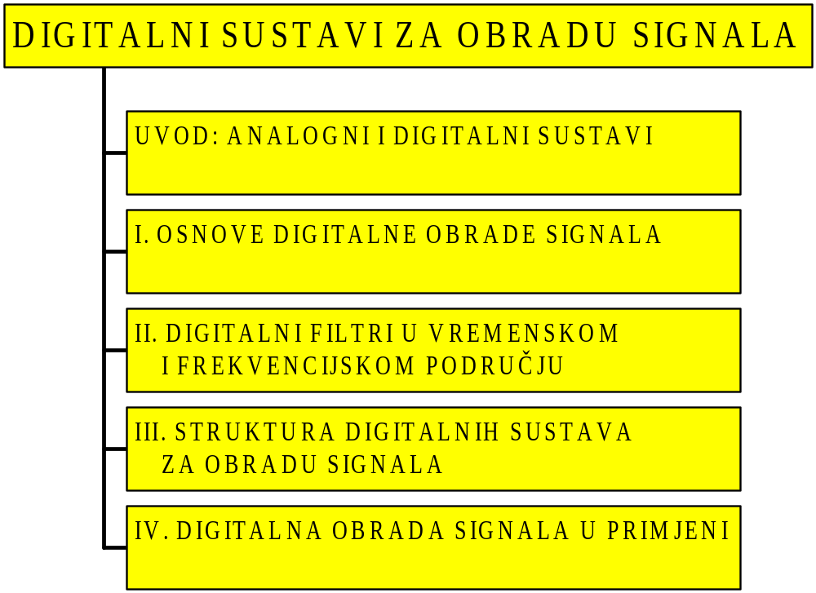

Slide 3
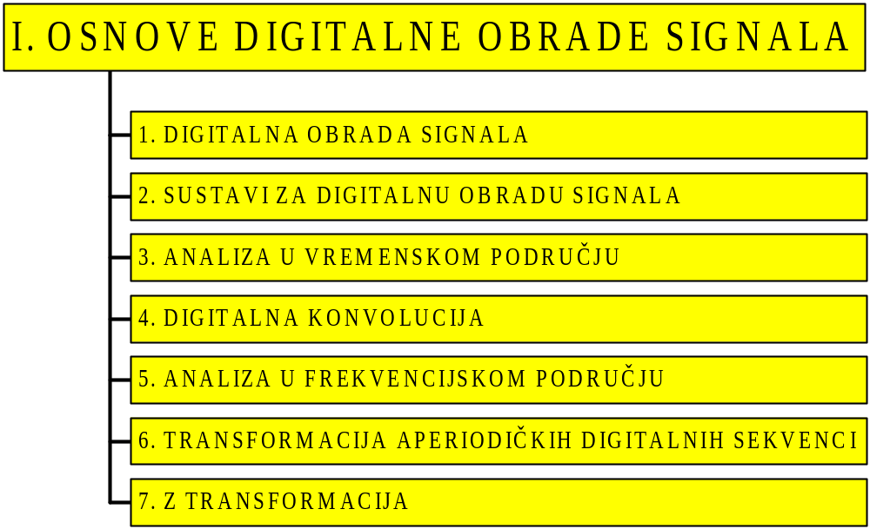

Slide 4
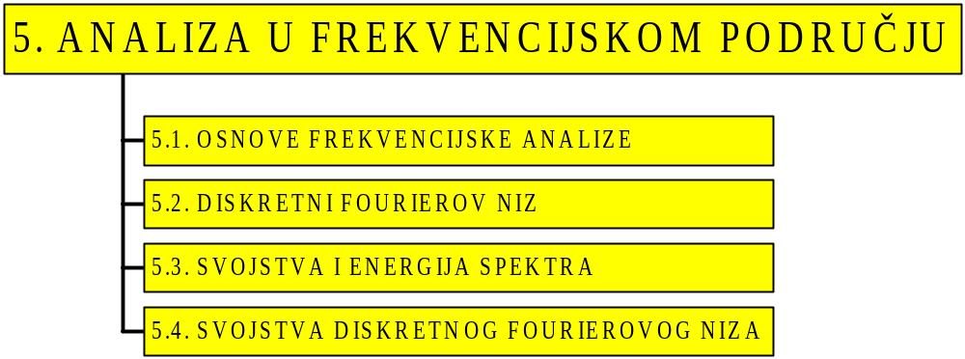

Slide 5
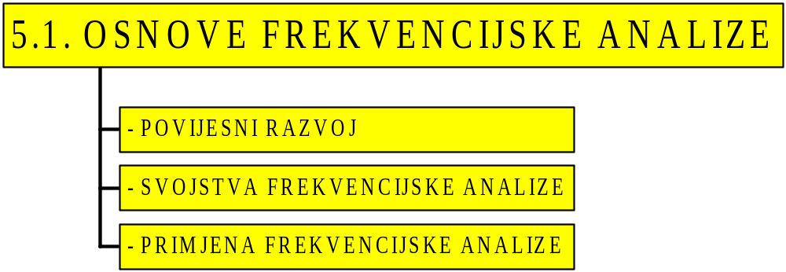

Slide 6
- POVIJEST FREKVENCIJSKE ANALIZE
Frekvencijska analiza započinje radovima Fouriera:
  Baron de Fourier, bavi se protokom topline
  dokazuje da se svaki signal može prikazati
  sumom sinusoidalnih signala
    periodični signali linijskim spektrom,
    sumom sinusoida u harmonijskom odnosu
    (harmonijski = signal s višekratnikom osnovne frekvencije)
    aperiodički signali kontinuiranim spektrom
  Našao je rješenje u kontinuiranom području
  Značajno zbog široke promjene na tehničke probleme

Slide 7
POVIJEST FREKVENCIJSKE ANALIZE
Fourierova analiza u diskretnim sustavima
  prilagođena diskretnom signalu
  (koji je suma impulsa pomaknutih za period uzorkovanja)
  masovno se koristi u digitalnim računalima
    prikazuje se spektar signala i
    frekvencijsko ponašanje sustava
  konvolucija
    je snažno sredstvo analize u vremenskom području
    zašto bi se bavili frekvencijskim područjem?

Slide 8
POVIJEST FREKVENCIJSKE ANALIZE
Razlozi rada u frekvencijskom području
  sinusoidalni signali se pojavljuju u prirodi
  odziv LTI je jednostavan:
    mijenja samo amplitudu i fazu
    ne može mijenjati frekvenciju
  Signal predstavljamo spektrom
  LTI predstavljamo frekvencijskom karakteristikom
    komponente množimo s pojačanjem odziva, pa ih superponiramo
  Dizajn LTI započinjemo specifikacijom u frekvencijskom području

Slide 9
- SVOJSTVA FREKVENCIJSKE ANALIZE
Za primjenu na signale i sustave bitno je:
  signal se može prikazati odnosno sintetizirati
    od sinusnih i kosinusnih komponenti
    prikladne frekvencije, faze i amplitude
    parne funkcije sadrže samo kosinuse
    neparne funkcije sadrže samo sinuse
  Aproksimacija konačnim brojem komponenti
  daje najbolji prikaz u smislu najmanjih kvadrata

Slide 10
SVOJSTVA FREKVENCIJSKE ANALIZE
Za signale:
  Za periodičke signale:
    imamo harmonijske komponente i linijski spektar
    matematički to je Fourierov niz
    možemo zapisati u eksponencijalnom obliku
  Za neperiodičke signale:
    beskonačnu sumu (integral) i kontinuirani spektar
    komponente nisu u harmonijskom odnosu
    matematički to je Fourierova transformacija
  Inverzna Fourierova transformacija
    rekonstruira vremenski signal

Slide 11
- PRIMJENA FREKVENCIJSKE ANALIZE
Postoje Furierove tehnike za diskretni signal:
  diskretni Fourierov niz
    primjenjuje se na periodičke signale
  Fourierova transformacija u diskretnom vremenu
    primjenjuje se na neperiodičke signale
  Diskretna Fourierova transformacija (DFT)
    ima ključni značaj, za signal pretpostavljamo da je periodičan!
  Brza Fourierova transformacija (FFT)
    je optimalni način izvođenja DFT

Slide 12
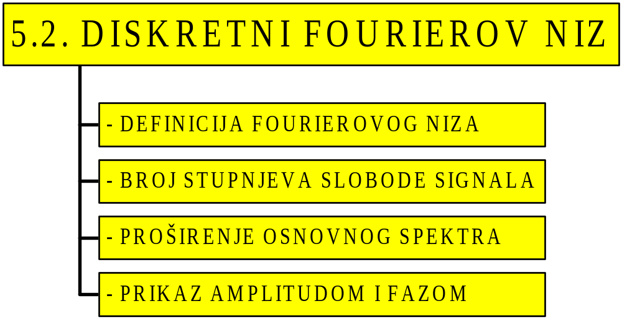

Slide 13
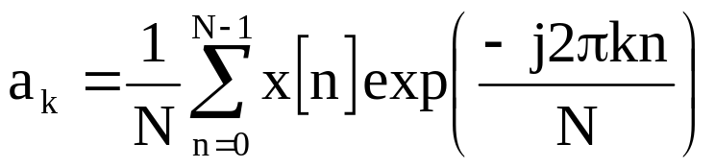
- DEFINICIJA FOURIEROVOG NIZA
Periodički signal prikazujemo Fourierovim nizom:
  koeficijenti a_{k} linijskog spektra prikazuju amplitudu
  svake komponente k-struke frekvencije
  N je broj uzoraka u periodu signala

Slide 14
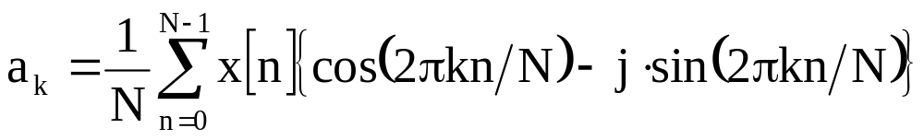

- DEFINICIJA FOURIEROVOG NIZA
Računanje Fourierovog niza:
  U stvarnosti računamo:
  imamo realni i imaginarni dio:

Slide 15
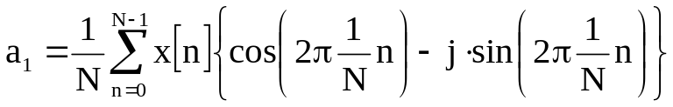
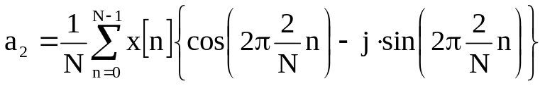

- DEFINICIJA FOURIEROVOG NIZA
Frekvencija uzoraka:
  Izračunajmo a_{k} za k=1,2,...:
  a₁ je komponenta frekvencije 2π/N, dakle N uzoraka
  a₂ je komponenta frekvencije 4π/N, dakle N/2 uzoraka
  a₃ je komponenta frekvencije 6π/N, dakle N/3 uzoraka

Slide 16
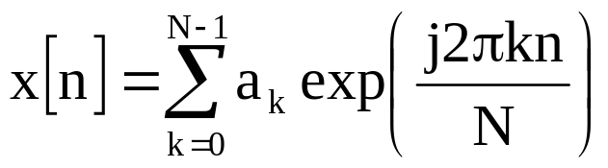
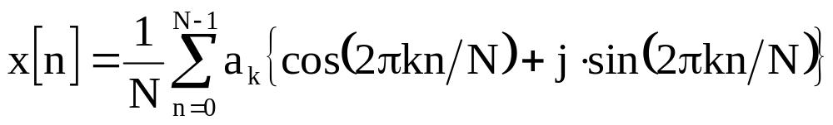
- DEFINICIJA FOURIEROVOG NIZA
Rekonstrukcija vremenskog signala:
  Rekonstruiramo vremenski signal jednadžbom sinteze:
  U stvarnosti računamo:
  imaginarne komponente se ponište

Slide 17
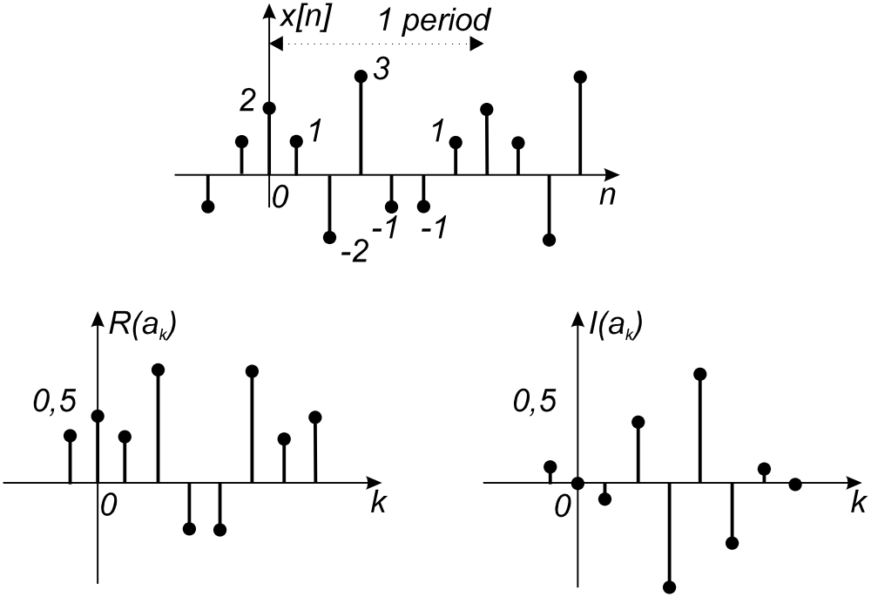
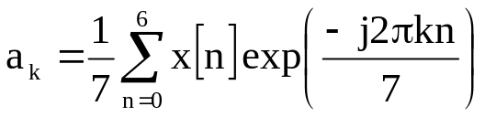
PRIMJER FOURIEROVOG NIZA
Signal sa N=7:
  transformiramo:
  dobijemo:
  uočavamo:
    zrcalnost
    parnost/neparnost

Slide 18
PRIMJER FOURIEROVOG NIZA
Signal sa N=7:
  program 7 daje:
PROGRAM 7: Discrete Fourier Series
for real signal with 7 sample values
0 0.428571, 0.000000
1 0.301801, -0.108658
2 0.786407, 0.384777
3 -0.302493, -0.668791
4 -0.302492, 0.668793
5 0.786405, -0.384778
6 0.301801, 0.108658

Slide 19
BROJ STUPNJEVA SLOBODE SIGNALA
Broj komponenti u spektru:
  izračunali smo po N komponenti
  u realnom i imaginarnom dijelu spektra
  ukupno imamo N vrijednost:
    istosmjernu komponentu a₀
    tri realne komponente koje se parno zrcale
    tri imaginarne komponente koje se neparno zrcale
  broj uzoraka signala jednak je broju vrijednosti u spektru
  to je logično jer svaka komponenta se zasebno mijenja
  broj komponenti nazivamo broj stupnjeva slobode

Slide 20
PROŠIRENJE OSNOVNOG SPEKTRA
Nastavljamo računati komponente:
  spektar je periodičan
  sa periodom N
  to je posljedica digitalnog signala
    niz uzoraka predstavlja osnovni signal
    istovremeno se kroz uzorke može provući
    beskonačan broj harmonijskih signala
    stoga je spektar zapravo beskonačan, koristimo osnovni signal
  spektar se proteže u pozitivnu i negativnu beskonačnost
  potvrda potrebe za anti aliasing filtrima!

Slide 21
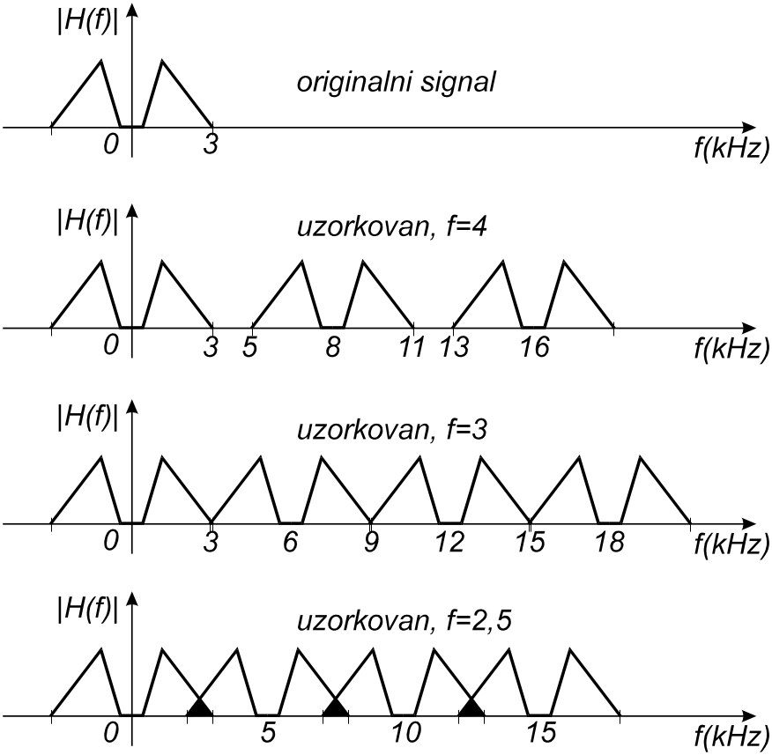
PROŠIRENJE OSNOVNOG SPEKTRA
SPEKTAR SE PONAVLJA
  za prenisku frekvenciju
  dolazi do prekrivanja
  aliasing
  potrebno analogno
  filtriranje
  anti-aliasing filtar

Slide 22
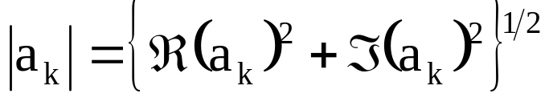
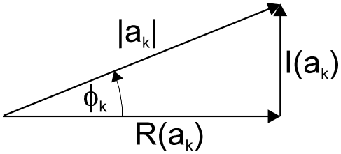

PRIKAZ AMPLITUDOM I FAZOM
Kompleksni parovi predstavljaju vektore:
  amplituda:
  fazni kut:
  često su nam bitne samo amplitude

Slide 23
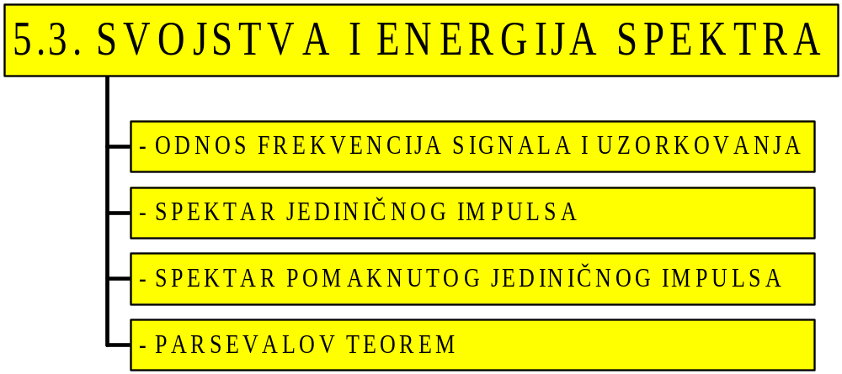

Slide 24
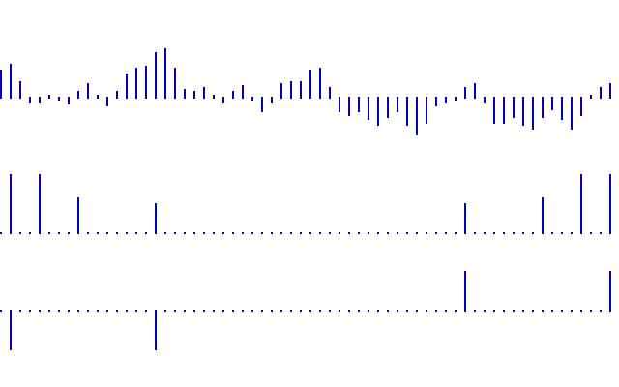
- ODNOS FREKVENCIJA SIGNALA I UZORKOVANJA
Program 8, N=64:
  signal je opisan
  sa svoje 4
  harmonijske
  komponente
  1/64, 4/64,
  8/64 i 16/64
  donji graf
  prikazuje
  faze

Slide 25
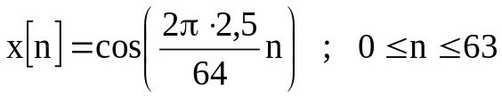
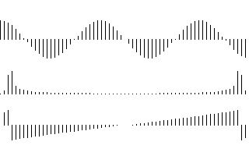
- ODNOS FREKVENCIJA SIGNALA I UZORKOVANJA
Program 8b:
  komponenta
  nije višekratnik
  osnovne
  frekvencije
  umjesto jedne
  imamo čitav
  niz oko 2,5

Slide 26

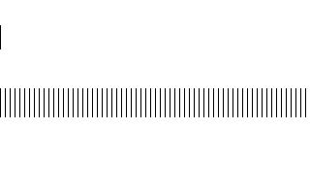
- SPEKTAR JEDINIČNOG IMPULSA
Jedinični impuls:
  spektar je
  konstantan
  = bijeli šum
  daje sve
  frekvencije
  = idealan za
  testiranje
  fazni spektar
  je 0 (nula)

Slide 27
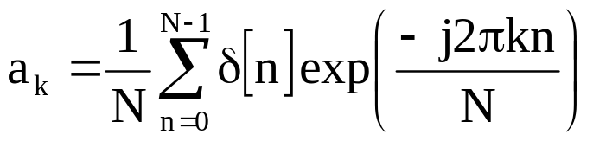
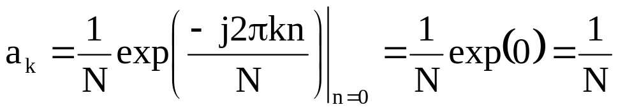
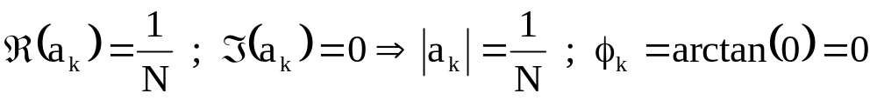
- SPEKTAR JEDINIČNOG IMPULSA
Jedinični impuls algebarski:
  slijedi:

Slide 28

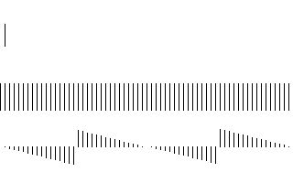
- SPEKTAR POMAKNUTOG JEDINIČNOG IMPULSA
Pomaknuti jedinični impuls:
  spektar je
  ponovo
  konstantan
  = bijeli šum
  fazni spektar
  je linearan

Slide 29
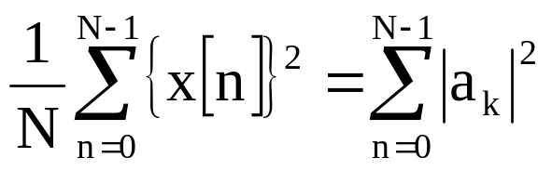
- PARSEVALOV TEOREM
Teorem očuvanja energije:
  energija je ista u vremenskom i frekvencijskom području
  za realni periodični digitalni signal vrijedi:
  lijeva strana prikazuje:
    srednju vrijednost energije jedne komponente,
    izračunatu kroz jedan period vremenskog signala
  desna strana prikazuje:
    spektralnu energiju signala,
    izračunatu kroz jednu instancu spektra

Slide 30
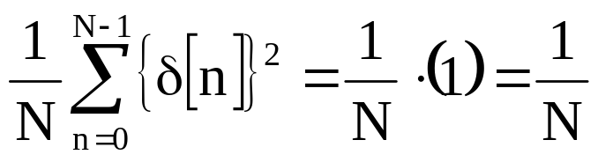
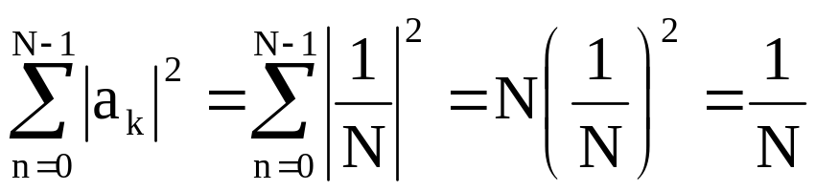
- PARSEVALOV TEOREM
Za jedinični impuls izračunamo:
  u vremenskom području:
  u frekvencijskom području :

Slide 31
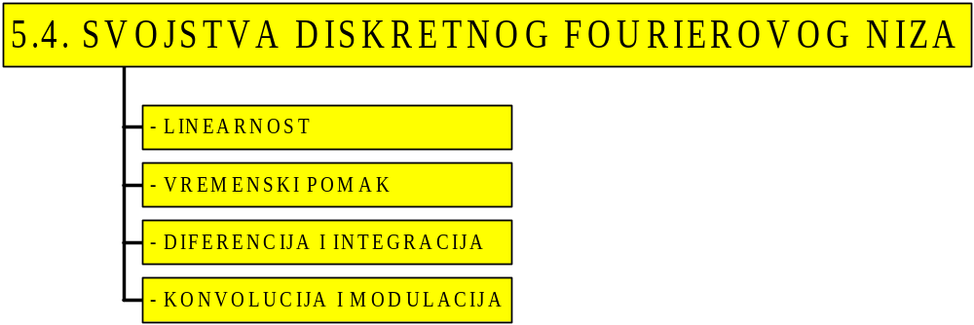

Slide 32

- LINEARNOST DFN
Svojstvo linearnosti definiramo:
  spektar sume dvaju signala
  jednak je sumi njihovih spektara
  ako vrijedi:
  tada je:
  kod sume spektara voditi računa o amplitudi i fazi!

Slide 33


- VREMENSKI POMAK DFN
Vremenski pomak definiramo:
  ako vrijedi:
  tada je:
  za n₀=N vrijedi:
  odnosno spektar je nepromijenjen
  za kašnjenje punog perioda, odnosno višekratnika n₀=mN

Slide 34
- DIFERENCIJA DFN
Diferenciju definiramo:
  ako vrijedi:
  tada je:
  kao neposredna primjena svojstva linearnosti i vremenskog pomaka

Slide 35
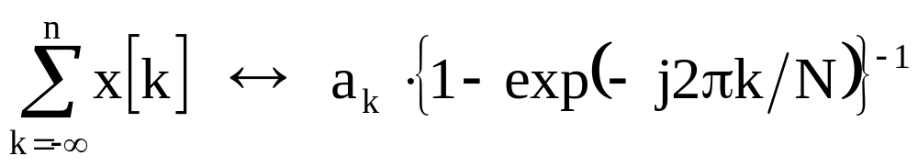
- INTEGRACIJA DFN
Integraciju definiramo:
  ako vrijedi a₀=0 i:
  tada je:
  i predstavlja pomičnu sumu koja je periodična ako je istosmjerna komponenta a₀=0,
  u suprotnom gornja definicija ne vrijedi

Slide 36
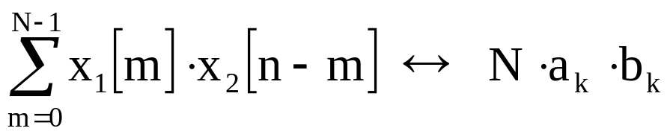
- KONVOLUCIJA DFN
Integraciju definiramo:
  ako su signali x₁ i x₂ istog perioda i:
  tada je:
  ili: konvolucija u vremenskom području
  jednaka je množenju u frekvencijskom području
  radi se o konvoluciji unutar jednog perioda
  koja se još zove cirkularna konvolucija *

Slide 37
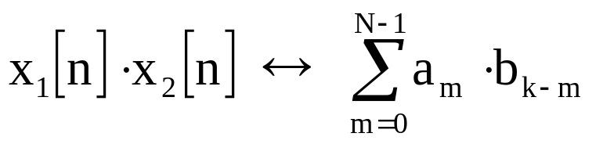
- MODULACIJA DFN
Modulaciju definiramo:
  ako su signali x₁ i x₂ istog perioda i:
  tada je:
  ili: modulacija u vremenskom području
  jednaka je konvoluciji u frekvencijskom području

Slide 38
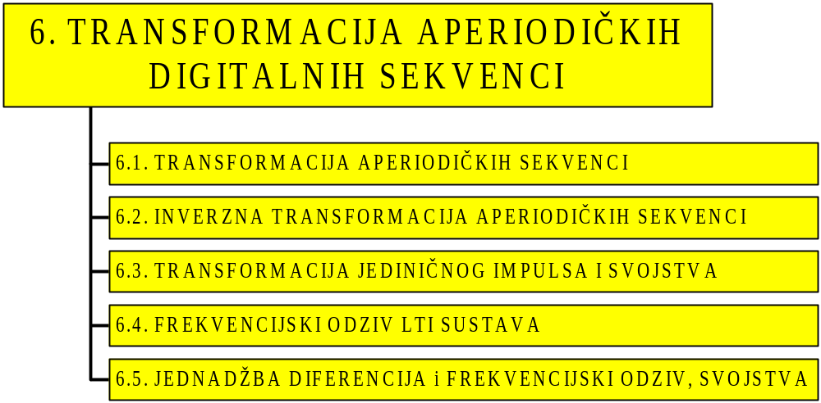

Slide 39
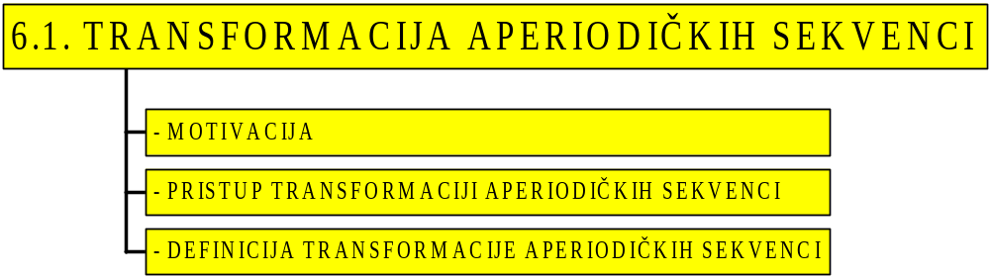

Slide 40
- MOTIVACIJA
Aperiodičke sekvence
  mnogi praktični signali u prirodi su aperiodički
  znači da se ne ponavljaju striktno,
  npr. dnevne promjene temperature
  da bi signal nosio informaciju,
  ne smije biti unaprijed poznat
  u analognim sustavima koristimo
  Fourierovu transformaciju
  Fourierovu transformaciju za digitalne nizove
  ovdje izvodimo digitalno!

Slide 41
- PRISTUP TRANSFORMACIJE APS
Transformacija aperiodičkih sekvenci:
  počinjemo s Fourierovim nizom:
  njega primjenjujemo na jedan period
  striktno periodičkog signala, u trajanju N uzoraka
  sada pokušajmo razmicati uzastopne periode,
  a razmak popunjavati nulama
  na kraju su susjedni periodi beskonačno udaljeni
  posljedično N→∝

Slide 42
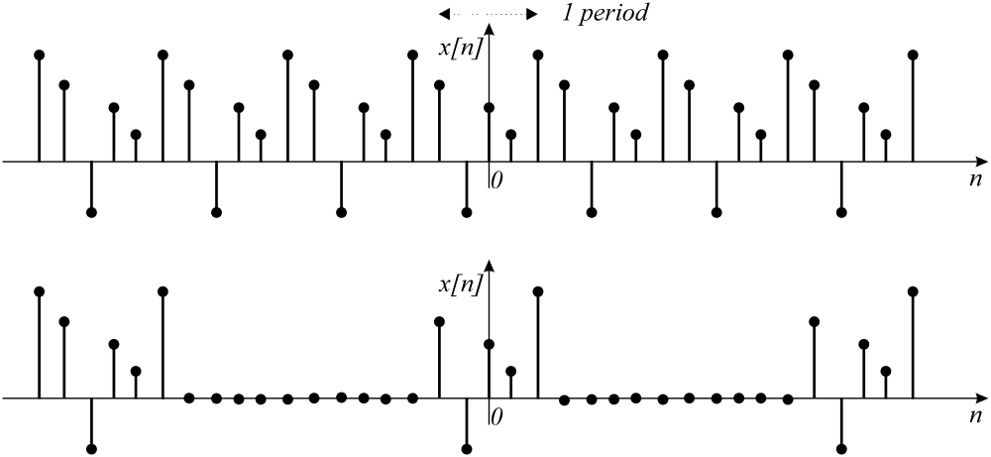
PRISTUP TRANSFORMACIJE APS
Transformacija signala razmicanjem perioda:

Slide 43
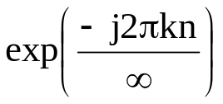
- DEFINICIJA TRANSFORMACIJE APS
N→∝ :
  koeficijenti a_{k} postaju beskonačno gusti zbog
  i teže nuli - nestaju zbog 1/N = 1/∝
  međutim, produkt N⋅ a_{k} ostaje konačan,
  označimo ga sa X_{k} =N⋅ a_{k}
  također označimo Ω=2πk/N,
  kontinuirana varijabla “frekvencije” jer k ide do ∝
  stoga možemo pisati X_{k}= X(Ω)

Slide 44
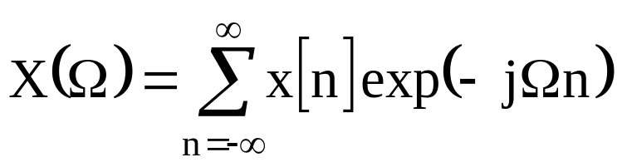
DEFINICIJA TRANSFORMACIJE APS
Dobijemo jednadžbu transformacije APS :
  granice sumacije možemo proširiti na ±∝ jer smo razmakli susjedne periode u beskonačnost:
  ispitujemo korelaciju niza diskretnih uzoraka s vrijednostima komponente spektra frekvencije Ω
  Ω je kontinuiran, pa je spektar kontinuiran

Slide 45
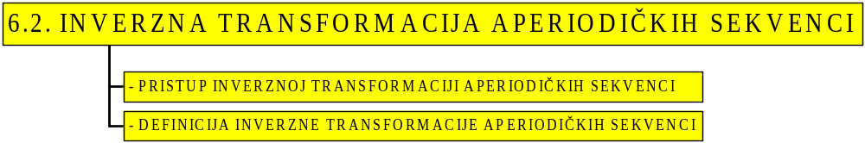

Slide 46
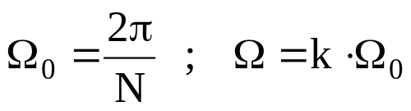
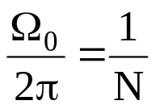
- PRISTUP INVERZNOJ TRANSFORMACIJI APS
Koristimo slične argumente:
  polazimo od jednadžbe sinteze:
  definiramo osnovnu frekvenciju (osnovni harmonik)
  odnosno

Slide 47
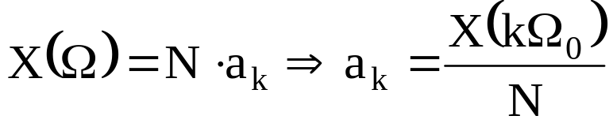
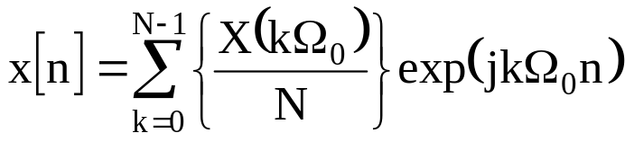
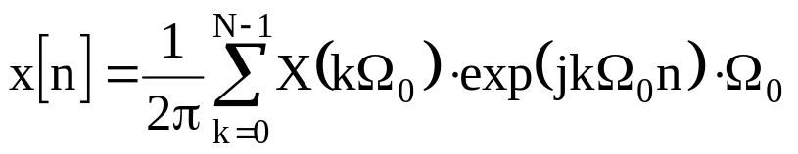
- DEFINICIJA INVERZNE TRANSFORMACIJE APS
Definiramo:
  kako je:
  dobijemo:
  odnosno

Slide 48
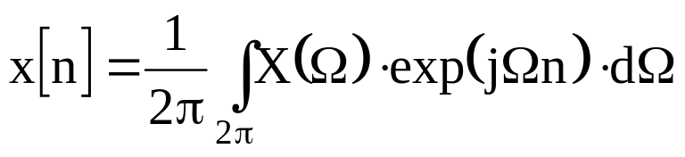
- DEFINICIJA INVERZNE TRANSFORMACIJE APS
Sada N→∝ :
  osnovna frekvencija Ω₀ → 0, postaje dΩ
  frekvencija kΩ₀ postaje Ω
  sumacija postaje integriranje
  spektar je periodičan, pa integriramo unutar jednog
  perioda spektra (simbolički označimo sa 2π)
  dobijemo Fourierove parove, koje možemo koristiti

Slide 49

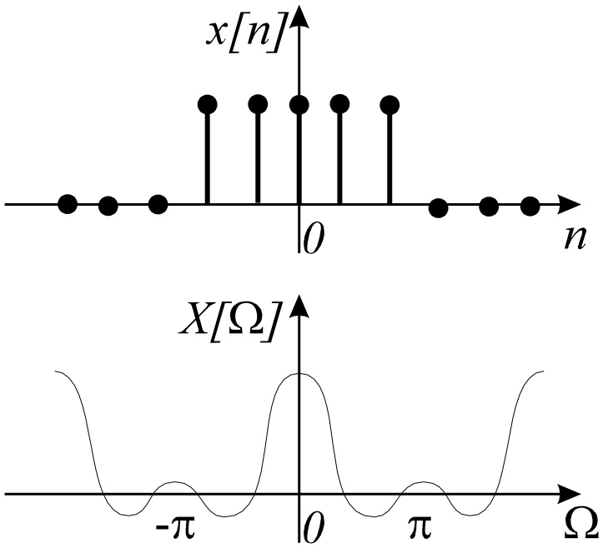
- TRANSFORMACIJA APS PRIMJER
Za signal sa 5 članova imamo:

Slide 50
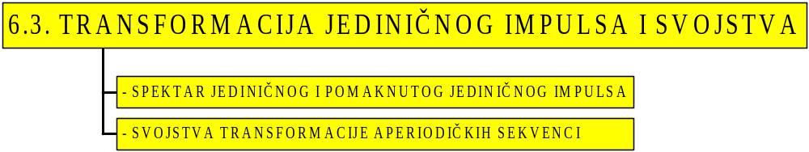

Slide 51

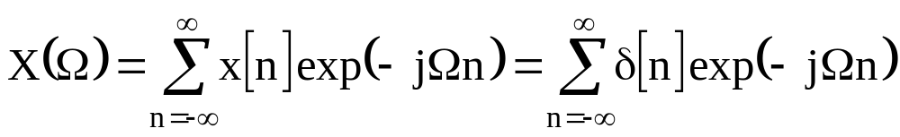
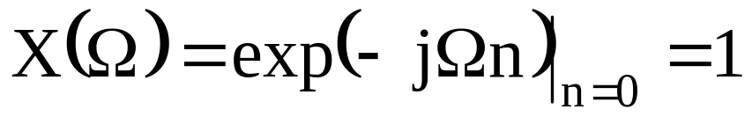
- SPEKTAR JEDINIČNOG I POMAKNUTOG IMPULSA
Računamo:
  uvrstimo
  pa slijedi:
  kao i kod Fourierovog niza, imamo sve frekvencije,
  ali sada kontinuirano!

Slide 52
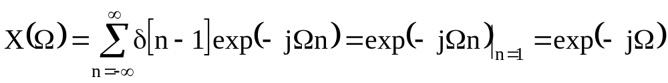
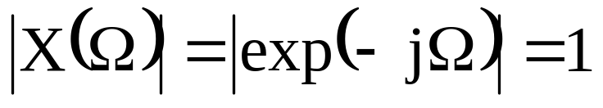
- SPEKTAR JEDINIČNOG I POMAKNUTOG IMPULSA
Za pomaknuti impuls računamo:
  uvrstimo
  pa slijedi:
  ali faza više nije 0!

Slide 53


- SPEKTAR JEDINIČNOG I POMAKNUTOG IMPULSA
Grafički:

Slide 54



- SVOJSTVA TRANSFORMACIJE APS
Vrijede ista svojstva kao kod Fourierovog niza:
  Ako:
  Linearnost:
  Vremenski pomak:
  Konvolucija:

Slide 55


Slide 56

- ODNOS VELIČINA
Opis LTI sustava
  Transformacija APS ima drugu korisnu primjenu -
  opisuje ponašanje LTI u frekvencijskom području
  osnovni odnosi veličina:

Slide 57


- RAČUNANJE ODZIVA
Množenje vektora
  Koristimo svojstvo da je konvolucija u vremenskom
  ekvivalentna množenju u frekvencijskom području
  Računamo:
  pa je:
  pomnožimo veličine, a zbrojimo fazne kutove!

Slide 58

- ODZIV NA JEDINIČNI IMPULS
Koristimo spektar jediničnog impulsa
  Računamo:
  zaključujemo da je i ovdje iskorišten jedinični spektar
  i svojstvo testiranja sustava jediničnim impulsom
  kao što impulsni odziv h[n] potpuno opisuje LTI,
  tako je LTI potpuno opisan frekvencijskim odzivom H[Ω]

Slide 59

- PRIMJER FREKVENCIJSKOG ODZIVA
Za odziv od 5 impulsa:
  dobijemo isto kao i za signal!
  to je niskopropusni filtar

Slide 60


Slide 61


- TRANSFORMACIJA SUME ČLANOVA
Polazimo od jednadžbe diferencija
  to su sume pomaknutih impulsa, transformiramo

Slide 62


- PRIJENOSNA FUNKCIJA
Izračunamo prijenosnu funkciju
  izlučimo X[Ω] i Y[Ω] jer ne ovise o k:
  izračunamo H[Ω]:

Slide 63

- PRIJENOSNA FUNKCIJA PRIMJER
Filtar propusnik opsega
  Program 9:

